Slide 1

Sản phẩm dự thi Night Jam
Chủ đề: Cube
Thực hiện : Nguyễn Văn Chính

Slide 2
Nội Dung Chính
1. Ý tưởng sản phẩm
2. Giới thiệu cách chơi
3. Định hướng phát triển thêm cho sản phẩm

Slide 3
1. Ý tưởng sản phẩm

Slide 4
Tên sản phẩm: Mouse Adventures
Ý tưởng sản phẩm : Sản phẩm là sự kết hợp giữa tựa game đẩy thùng cổ điển và tựa game giải đố quen thuộc với nhiều người chơi

Slide 5

2. Giới thiệu cách chơi

Slide 6
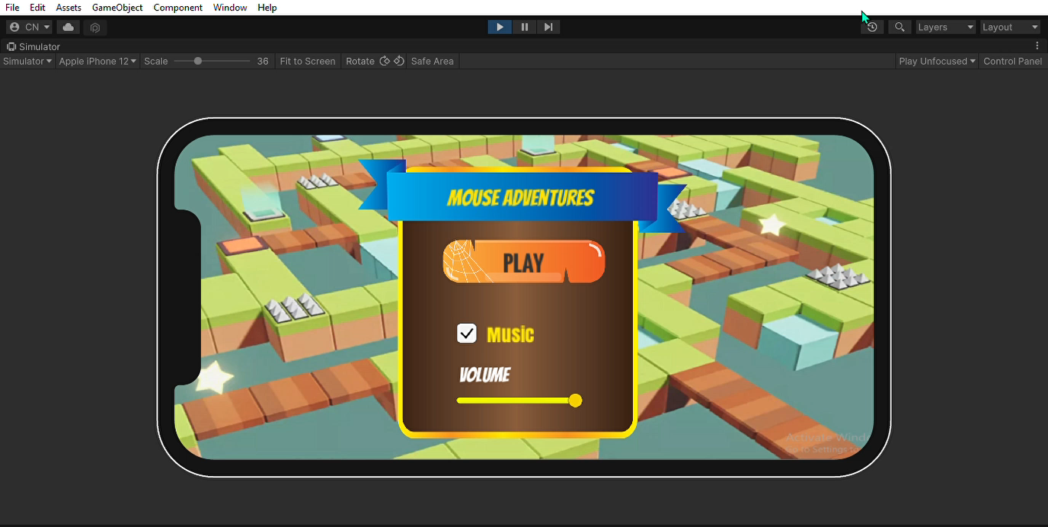

Slide 7
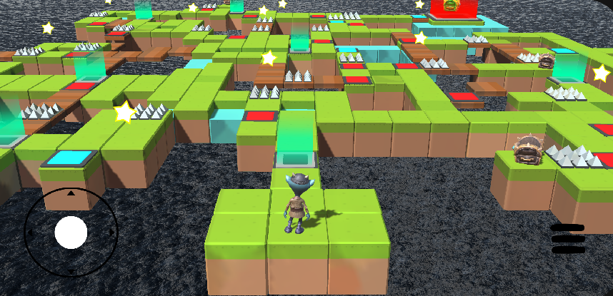
Mô tả sản phẩm
Người chơi sẽ phải trả lời các câu hỏi để nhận được các phần quà và các khối hộp giúp mở khóa chướng ngại vật và tìm đường về đích

Slide 8
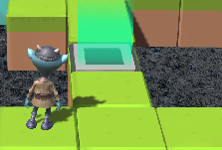
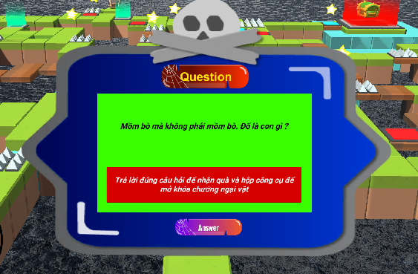
Hướng dẫn chi tiết
Trả lời đúng câu hỏi để nhận quà và các khối hộp giúp mở chướng ngại vật
Người chơi sẽ di chuyển nhân vật đến các ô này

Slide 9
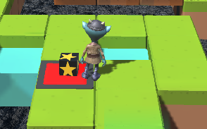
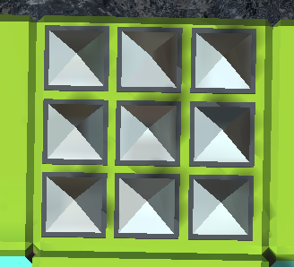
Hướng dẫn chi tiết
Sau khi nhận được các khôig hộp thì người chơi sẽ đẩy chúng vào các ô khóa để tắt chướng ngại vật và di chuyển tiêp về đích

Slide 10

Một số lưu ý về quy tắc trò chơi
- Người chơi cần lưu ý khi di chuyển để tránh bị rơi ra khỏi đường đi nếu không sẽ bị tính là thua cuộc và trò chơi sẽ kết thúc
- Các khối hộp dùng để mở khóa chướng ngại vật là có giới hạn nên người chơi cần tránh làm rơi trong khi di chuyển chúng đến ô khóa

Slide 11
11
3. Định hướng phát triển thêm cho sản phẩm

Slide 12
Phát triển thêm các màn chơi khác nhau
Phát triển thêm các yêu tố như : hệ thống câu hỏi, đường đi, chướng ngại vật, cách mở khóa chướng ngại vật...
Phát triển thêm về hệ thống quy tắc chơi như : Giới hạn thời gian màn chơi
Phát triển hệ thống âm thanh nền và các hiệu ứng âm thanh trong game

Slide 13
THANKS!

